Slide 1
Ai về xứ Bắc ta đi với
Thăm lại non sông giống Lạc Hồng
Từ độ mang gươm đi mở cõi
Trời Nam thương nhớ đất Thăng Long
(Nhớ Bắc - Huỳnh Văn Nghệ)

Slide 2
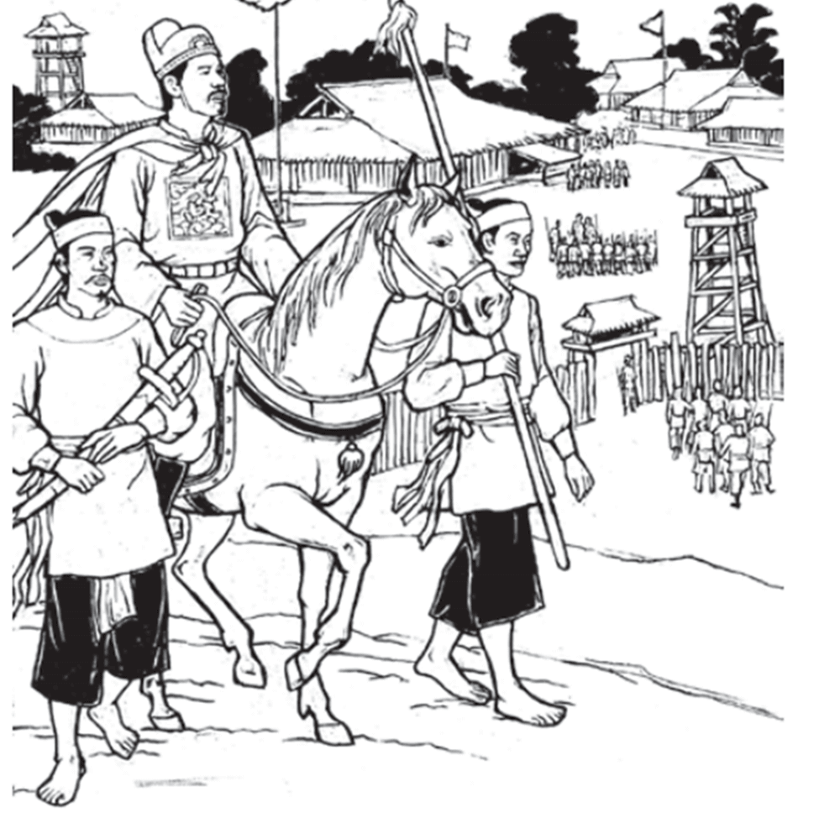
Bài 6: Công cuộc khai phá vùng đất phía Nam từ thế kỉ XVI đến thế kỉ XVIII

Slide 3
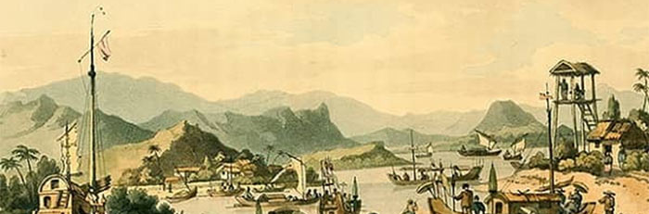
Công cuộc khai phá vùng đất phía Nam trong các thế kỉ XVI - XVIII
1.

Slide 4
1. Công cuộc khai phá vùng đất phía Nam trong các thế kỉ XVI - XVIII
- Năm 1558, Nguyễn Hoàng vào trấn thủ Thuận Hoá.
- Quá trình di dân, khai phá vùng đất phía Nam được các chúa Nguyễn đẩy mạnh.
- Kế nghiệp Nguyễn Hoàng, các chúa Nguyễn tiếp tục xây dựng bộ máy chính quyền phong kiến ở Đàng Trong, củng cố việc phòng thủ vùng đất Thuận - Quảng và thực hiện chính sách khai hoang, khai phá các vùng đất mới.
- Đến năm 1757, chúa Nguyễn hoàn thiện hệ thống chính quyền trên vùng đất Nam Bộ tương đương như ngày nay.

Slide 5
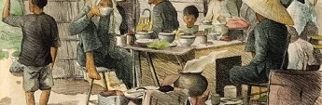
Quá trình thực thi chủ quyền đối với quần đảo Hoàng Sa và quần đảo Trường Sa của các chúa Nguyễn
2.

Slide 6
2. Quá trình thực thi chủ quyền đối với quần đảo Hoàng Sa và quần đảo Trường Sa của các chúa Nguyễn
- Hoạt động khai thác và xác lập chủ quyền của các chúa Nguyễn được thực hiện có tổ chức, hệ thống và liên tục thông qua đội Hoàng Sa và đội Bắc Hải:
+ Biện pháp: lập 2 đội dân binh là đội Hoàng Sa và đội Bắc Hải.
+ Thực thi: khai thác tài nguyên biển và kiểm soát, quản lí biến, đảo.
+ Ý nghĩa: từng bước xác lập chủ quyền đối với quần đảo Trường Sa và quần đảo Hoàng Sa.
- Thời Tây Sơn tiếp tục duy trì quá trình khai thác và thực thi chủ quyền đối với quần đảo Trường Sa và quần đảo Hoàng Sa (cuối thế kỉ XVIII).

Slide 7


